Slide 1




TRƯỜNG TIỂU HỌC HỨA TẠO.
TOÁN
LỚP 3B.
NĂM
ÔN TẬP ĐO LƯỜNG.
GIÁO VIÊN: NGUYỄN THỊ THIÊN.

Slide 2
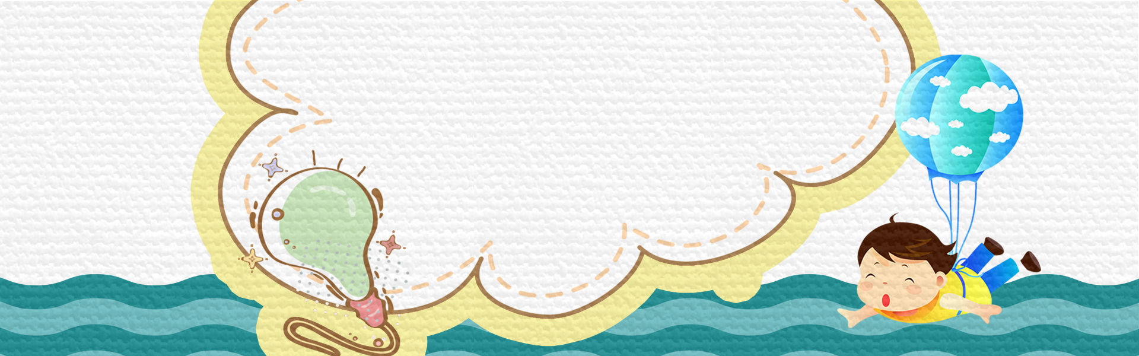
Thứ năm ngày 26 tháng 9 năm 2024
Toán
KHỞI ĐỘNG

Slide 3


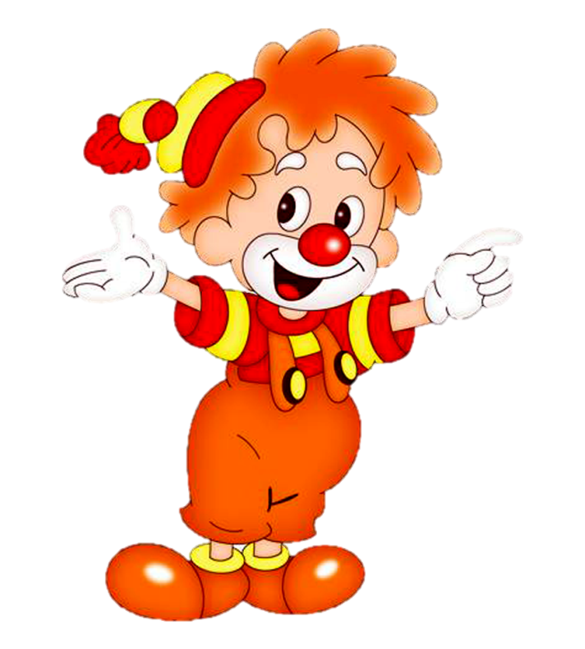
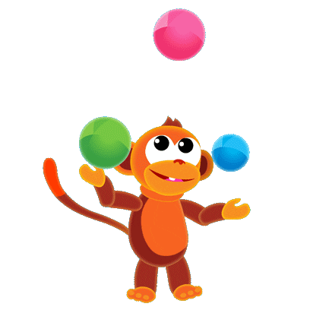
Vì mãi ham chơi nên mình bị lạc mất mẹ rồi. Các bạn hãy giúp mình vượt qua thử thách để mình gặp được mẹ nhé!

Slide 4
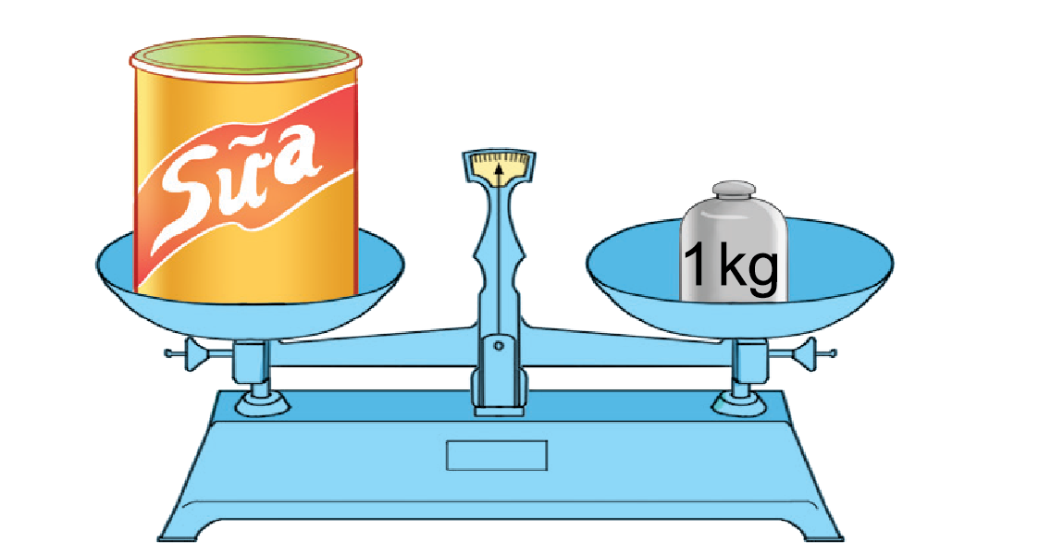

1
Hộp sữa cân nặng........kg

Slide 5
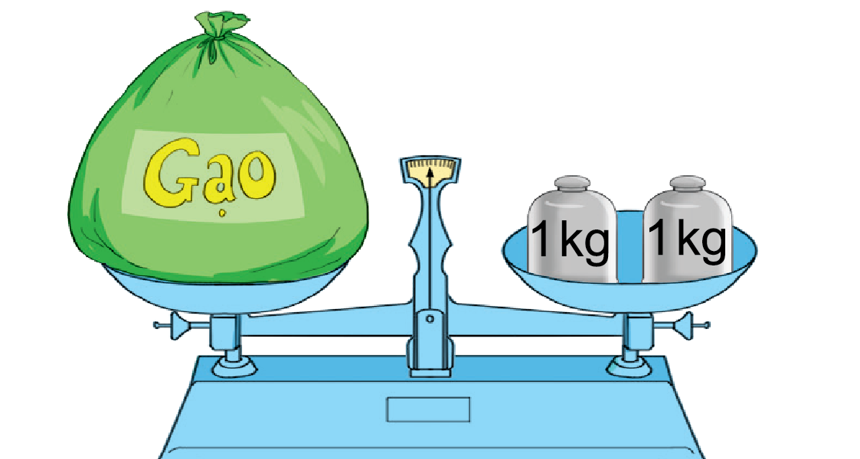
2
Bao gạo cân nặng........kg

Slide 6


Ôi, mẹ Voi của mình đây rồi!

Slide 7
Thứ năm ngày 26 tháng 9 năm 2024
Toán
Ôn tập đo lường
LUYỆN TẬP

Slide 8

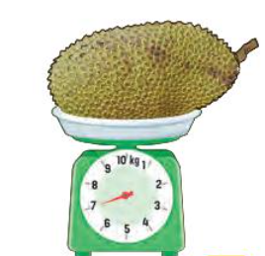
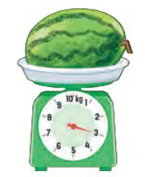
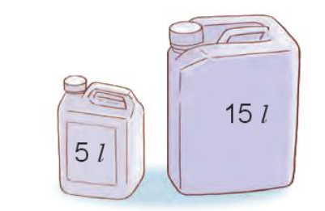
Thứ năm ngày 26 tháng 9 năm 2024
Toán
Ôn tập đo lường
Số
a)
Quả mít cân nặng kg.
?
7
Quả dưa hấu cân nặng kg.
?
3
?
Quả mít nặng hơn quả dưa hấu kg.
4
b. Hai can dưới đây chứa đầy dầu.
5 l + 15 l = 20 l
?
20
Cả hai can có l dầu.

Slide 9

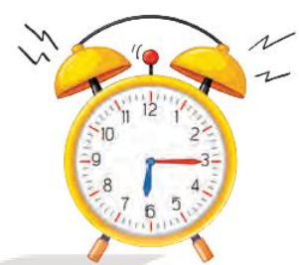
Chọn câu trả lời đúng
a. Đồng hồ bên đổ chuông lúc:
A. 3 giờ 30 phút
B. 6 giờ 3 phút
C. 6 giờ 15 phút
D. 3 giờ 6 phút
b. Nếu ngày 4 tháng 10 là thứ Ba thì ngày 10 tháng 10 là:
A. Chủ nhật
B. Thứ hai
C. Thứ ba
D. Thứ tư

Slide 10
3. Mỗi tuần gia đình cô Hoa ăn hết 5 kg gạo. Cô Hoa mua về 20 kg gạo. Hỏi gia đình cô Hoa ăn trong mấy tuần thì hết số gạo đó.
Tóm tắt:
5 kg gạo :1 tuần
20 kg : … tuần?
Bài giải:
Gia đình cô Hoa ăn hết gạo trong số tuần là:
20 : 5 = 4 (tuần)
Đáp số: 4 tuần

Slide 11
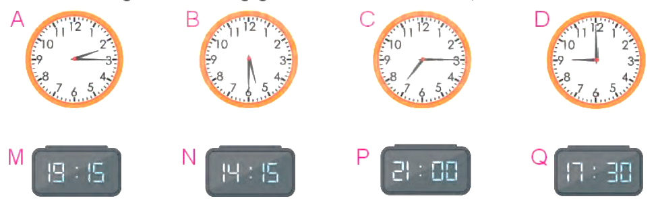
4
Tìm hai đồng hồ chỉ cùng giờ vào buổi chiều hoặc buổi tối

Slide 12
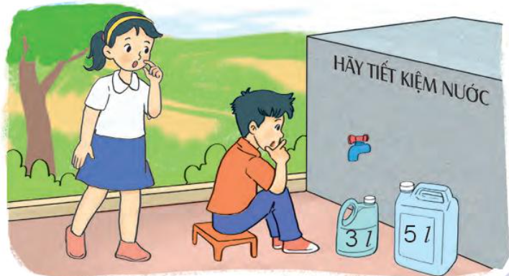
5
Đố bạn!
Có một can 3 l và một can 5 l. Chỉ dùng cái can đó, làm thế nào lấy được 1 l nước từ bể nước.
Bước 1: Đong đầy can 3 lít đổ sang can 5 lít => lúc này can 5 lít có 3 lít nước.
Bước 2: Đong đầy can 3 lít lần nữa lại đổ tiếp sang can 5 lít
Vì can 5 lít đã chứa 3 lít nên ta chỉ đổ thêm được 2 lít =>Vậy can 3 lít còn 1 lít nước.

Slide 13
CỦNG CỐ

Slide 14
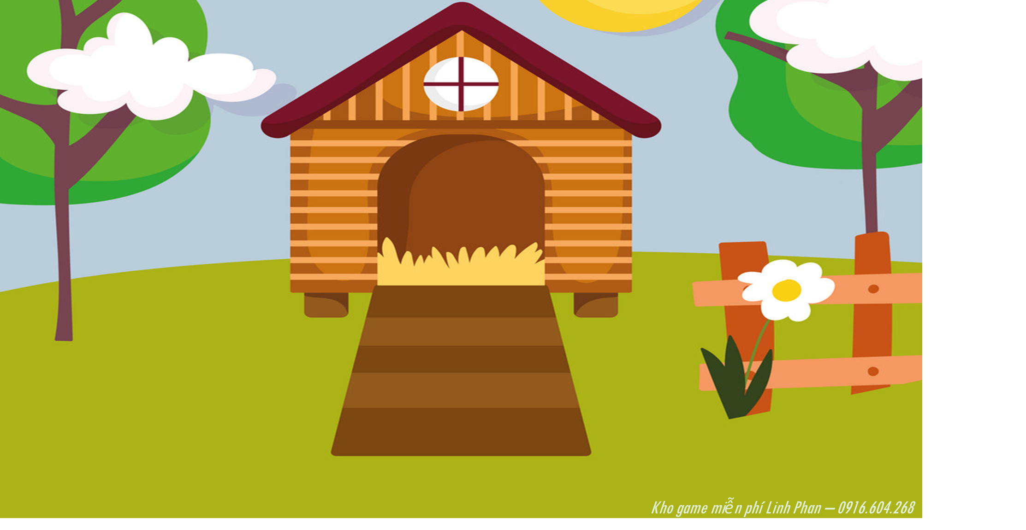

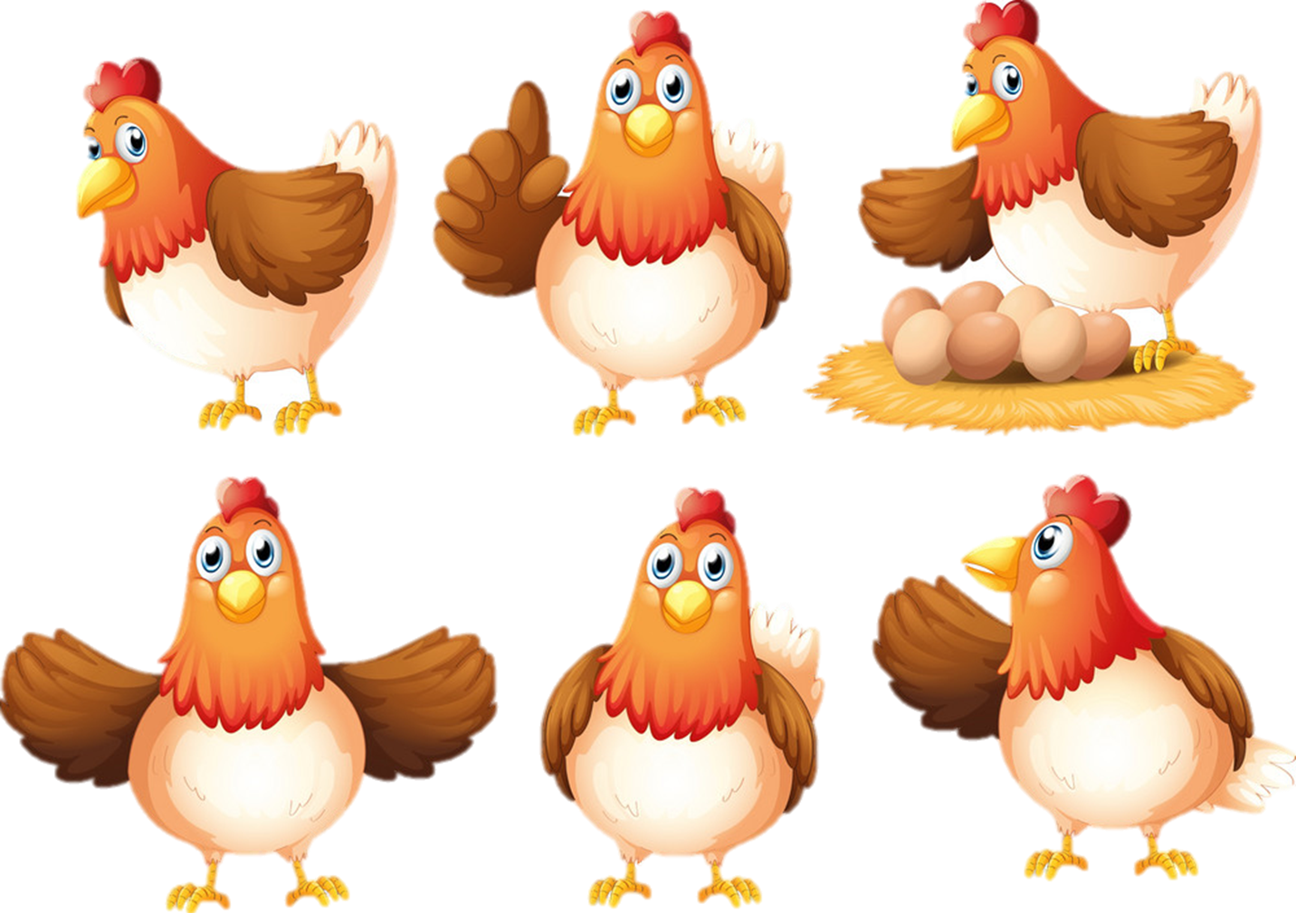

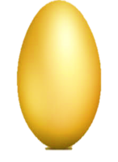
Thiết kế bởi: Hương Thảo – tranthao121004@gmail.com

Slide 15

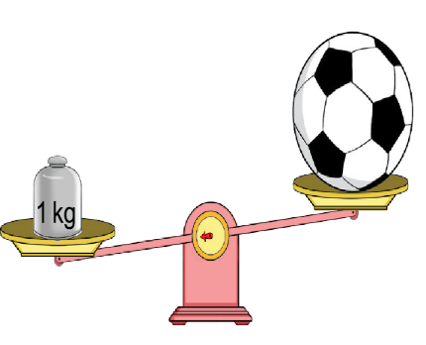
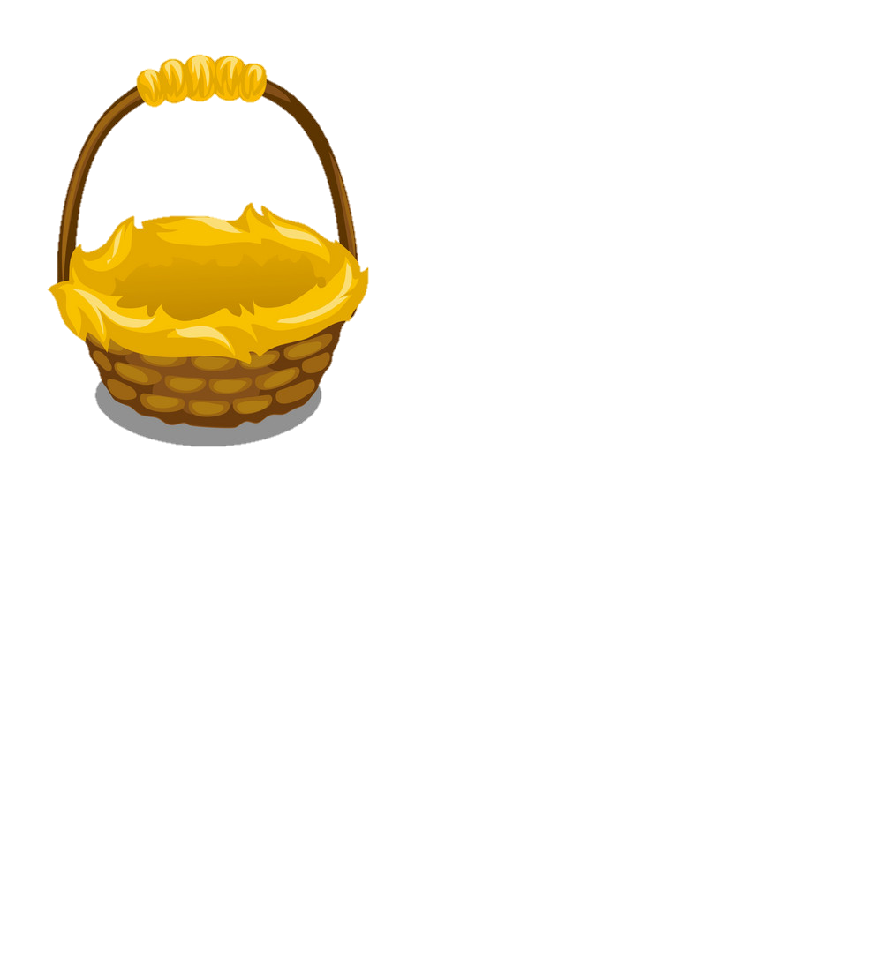
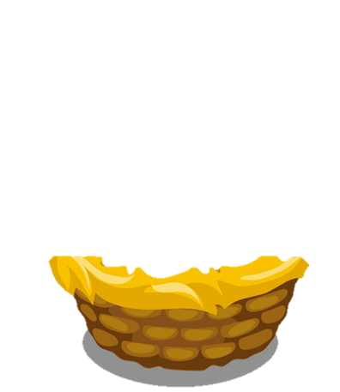
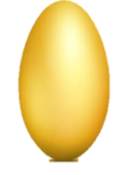
Đúng hay sai?
Quả bóng nhẹ hơn 1 kg
A. Đúng
B. Sai

Slide 16
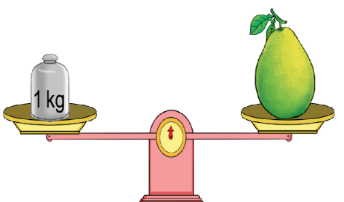
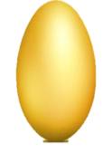

Đúng hay sai?
Quả bưởi nặng hơn 1 kg
A. Đúng
B. Sai

Slide 17
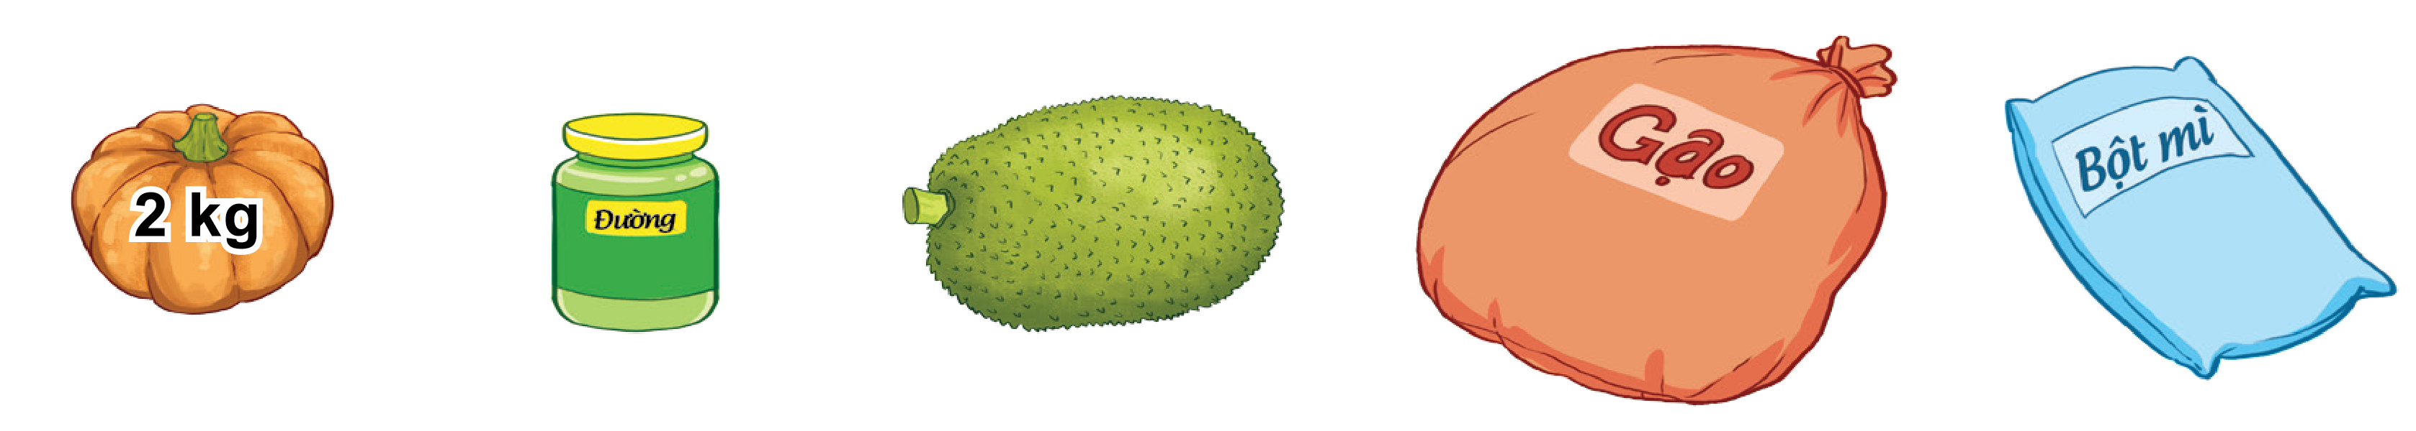
Quả bí đỏ nặng mấy kg?
A. 2 kg
B. 1 kg

Slide 18

Quả sầu riêng nặng mấy kg?
A. 2 kg
B. 3 kg

Slide 19

TẠM BIỆT CÁC BẠN!

